Slide 1

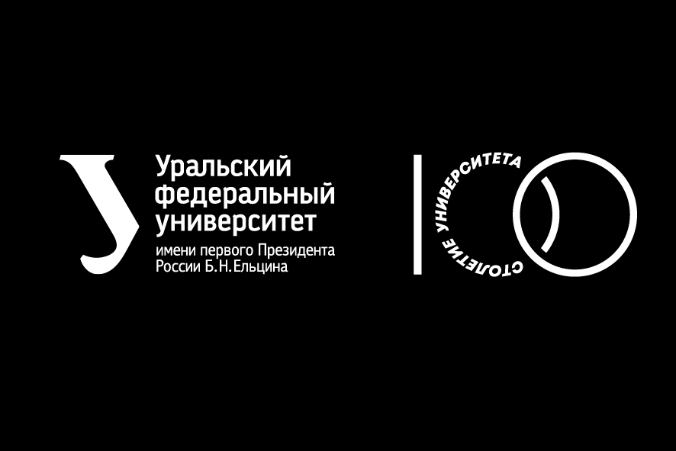

Обзор архитектуры LeNet, ее предпосылок и развития
Основные архитектуры сверточных нейронных сетей.
Курс: Компьютерное зрение. Тема 2.1.
Ронкин Михаил Владимирович
к.т.н. доцент ИРИТ-РТФ, УРФУ
Проект реализуется победителем Конкурса на предоставление грантов преподавателям магистратуры 2020/2021 благотворительной программы «Стипендиальная программа Владимира Потанина» Благотворительного фонда Владимира Потанина

Slide 2
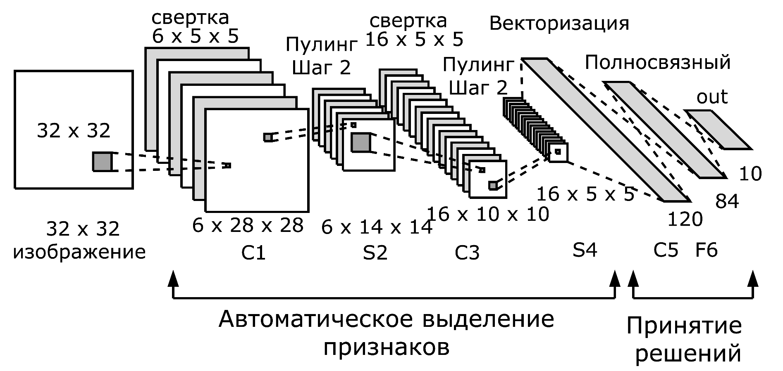
Архитектура LeNet
Cognitron 1975, Neocognitron 1980 – предтече сверточных сетей
ConvNet 1989 – первая сверточная сеть
LeNet 1998 – модификация ConvNet – первая сеть в современном смысле.
LeNet – 5 слоев,
Концепты:
Пулинг (average pooling);
SGD with momentum;
Learning rate scheduler;
Кросс валидация и
ранняя остановка;
Инициализация Лекуна;
Групповая свертка.

Slide 3
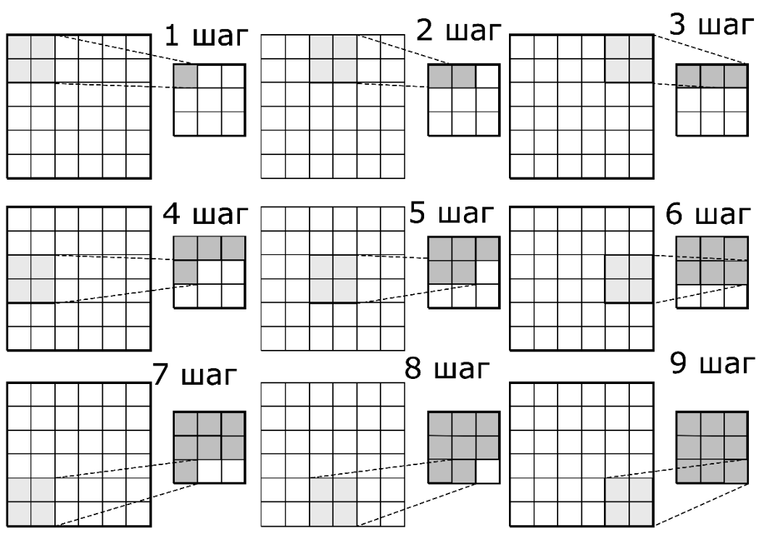
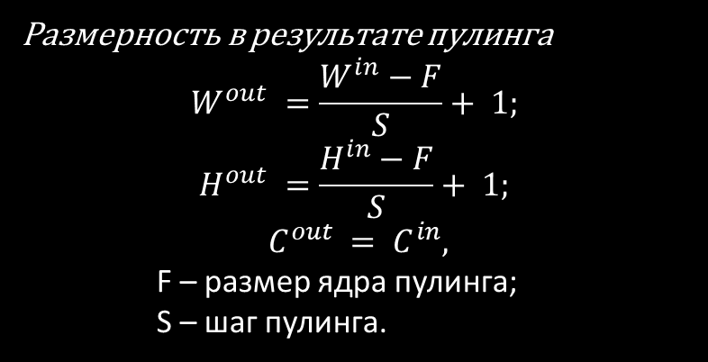
Операция Pooling
Основная идея пулинга – понижение размерности карты признаков без потери информации.
В основе идеи пулинга предположение, что каждый признак находится в группе близлежащих типовых признаков.
То есть как правило группа соседних пикселей скорреированна и каждый пиксель новой информации не несет.
Тогда можно снизить размерность оставив только один из признаков группы.
Размерность в результате пулинга
$$W^{out} =\frac{W^{in}−F}{S}+ 1;$$
$$H^{out} =\frac{H^{in}−F}{S}+ 1;$$
$$C^{out} = C^{in},$$
F – размер ядра пулинга;
S – шаг пулинга.
Как правило, сжатие размерности сопровождается увеличением числа карт признаков.

Slide 4
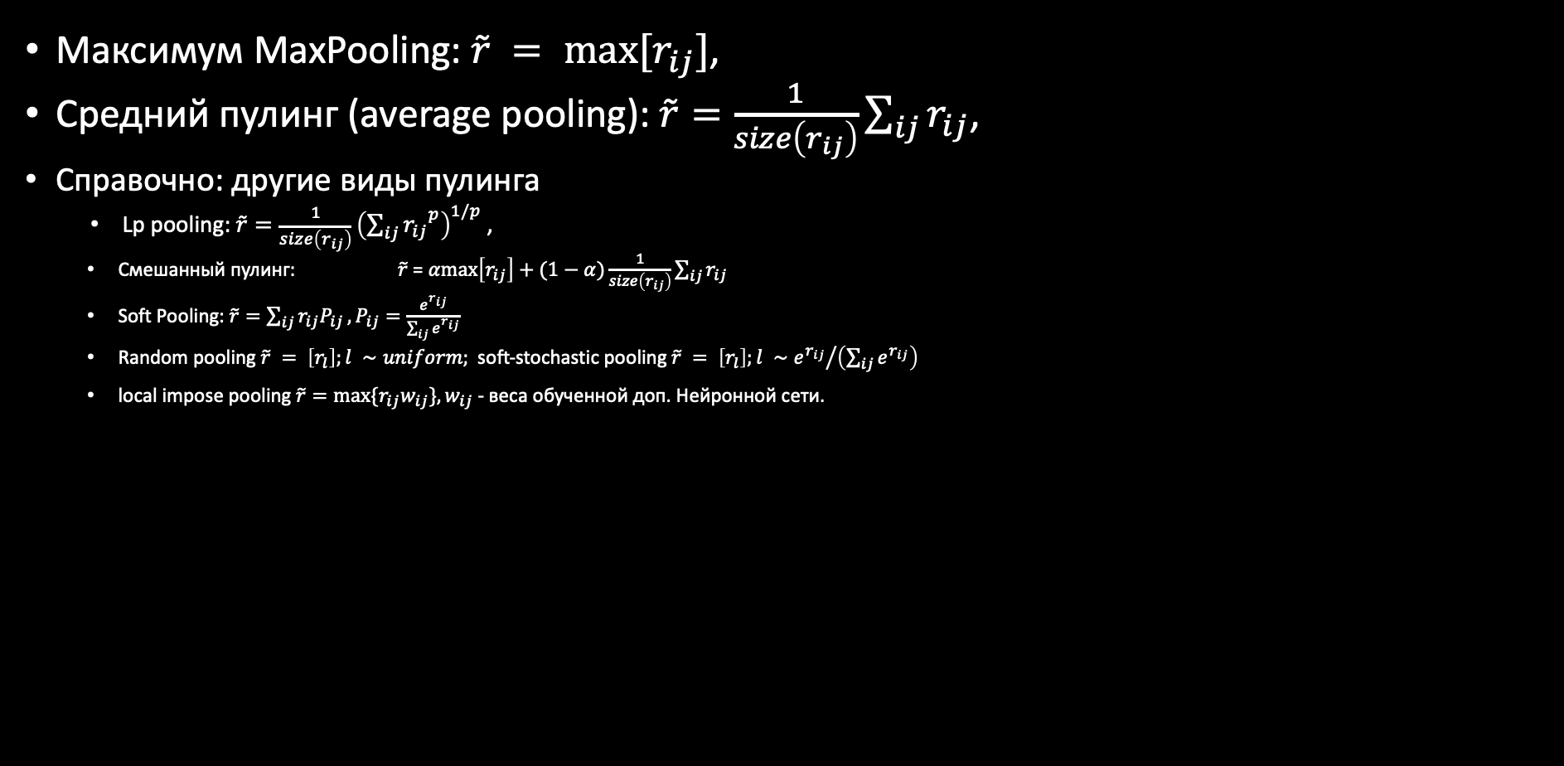
Виды операций локального Pooling
Максимум MaxPooling: $\tilde{r} = max[r_{ij}]$,
Средний пулинг (average pooling):$\tilde{r}=\frac{1}{size\left(r_{ij}\right)}\sum_{ij}{r_{ij}}$,
Справочно: другие виды пулинга
Lp pooling: $\tilde{r}=\frac{1}{size\left(r_{ij}\right)}{\left({\sum_{ij}{r_{ij}}}^{p}\right)}^{1/p}$ ,
Смешанный пулинг: $\tilde{r}$ = $αmax\left[r_{ij}\right]+(1−α)\frac{1}{size\left(r_{ij}\right)}\sum_{ij}{r_{ij}}$
Soft Pooling: $\tilde{r}=\sum_{ij}{r_{ij}P_{ij}}⁡, P_{ij}=\frac{e^{r_{ij}}}{\sum_{ij}{e^{r_{ij}}}}$
Random pooling $\tilde{r} = \left[r_{l}\right];l ∼uniform;$soft-stochastic pooling $\tilde{r} = \left[r_{l}\right];l ∼{e^{r_{ij}}}/{\left(\sum_{ij}{e^{r_{ij}}}\right)}$
local impose pooling $\tilde{r}=max⁡\{r_{ij}w_{ij}\},w_{ij}$ - веса обученной доп. Нейронной сети.

Slide 5
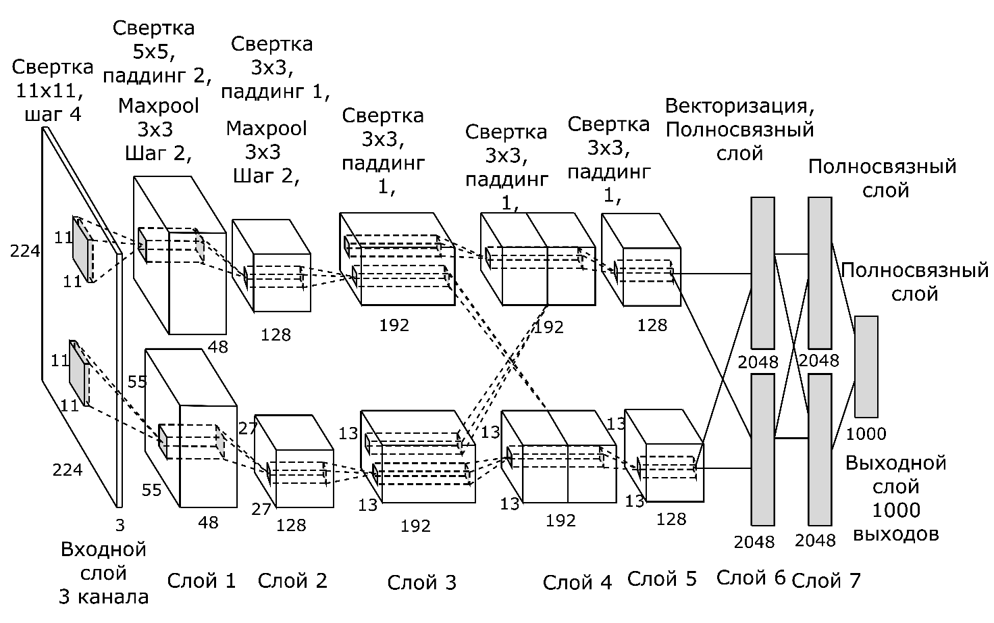
AlexNet (2012)
2006 – жадное предобучение нейронных сетей.
2007 – CUDA (NVIDA), 2010 разработка на GPU.
2010 – соревнования для набора ImageNet.
2012 – Архитектура AlexNet.
Первая успешная архитектура глубоких сверточных сетей
2013 ZFNet, Сaffenet – аналоги AlexNet.
nlp
AlexNet – 7 слоев, концепты
Max pooling, но с перекрытием
DropOut,
Аугментация,
ReLU
Груповая свертка.
Сегодня AlexNet осовременен, например, max pool без перекрытия, иногда dropout заменяют на batchnorm, убирают груповую свертки.

Slide 6
Архитектура VGG Net 2013
Основная идея – использовать каскад сверток вместо одной с большим ядром.
Особенности каскадной свертки:
Снижение числа параметров в каждом слое при сохранении рецептивного поля
Увеличили число функций активации и увеличили число слоев.
Чем больше нелинейностей, тем более сложные признаки и более сложные зависимости могут быть выделены.
CASCADE CONV
CONV
Число параметров без смещения!

Slide 7
Архитектура VGG Net 2013
Особенности каскадной свертки:
Снижение числа параметров в каждом слое при сохранении рецептивного поля
Увеличили число функций активации и увеличили число слоев.
Чем больше нелинейностей, тем более сложные признаки и более сложные зависимости могут быть выделены.
Для свертки с ядром KхK эквивалентное число ядер 3х3 можно рассчитать по формуле (K-3)/2+1.
Например, 5х5 = 2 3х3
7х7 = 3 3х3
11х11 = 5 3х3
При этом число параметров с K*K снижается до ((K-3)/2+1)*9.
Число параметров без смещения!

Slide 8
Архитектура VGG Net 2013
Сети VGG-16 и VGG-19 одни из самых крупных по числу параметров.
сети обучались последовательно
сначала обучалась VGG-11,
добавляли слои 1×1, расширяли до псевдо VGG-13 и обучали,
Заменяли 1×1 на 3×3 и обучали и т.д.
Число параметров без смещения!

Slide 9
Network In Network (NiN) 2013
Основная идея – Дополнить слой свертки полносвязной подсетью.
Каждый слой комбинация сверточного слоя и нескольких полносвязных подслоев.
Такая структура позволяет выделить сложные межканальные зависимости внутри слоя.
Сами авторы работы предлагали интерпретацию своей концепции как микро-сеть, скользящая по входному изображению.
Авторы пришли к выводу, что такую полносвязную сеть можно заменить сверткой 1×1
Также авторы предложили использовать global average pooling вместо flatten layer.
Сама по себе сеть не приобрела популярности, но идеи, предложенные в рамках этой сети используются по настоящее время.

Slide 10
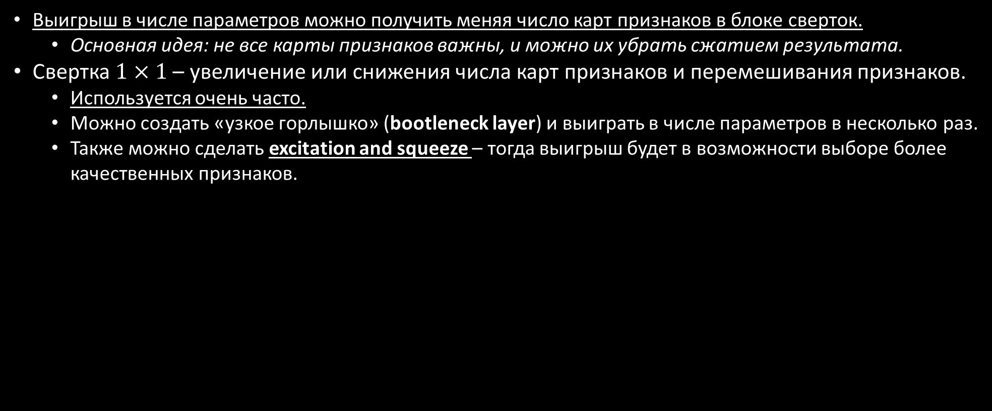
Точечная свертка
Выигрыш в числе параметров можно получить меняя число карт признаков в блоке сверток.
Основная идея: не все карты признаков важны, и можно их убрать сжатием результата.
Свертка $1×1$ – увеличение или снижения числа карт признаков и перемешивания признаков.
Используется очень часто.
Можно создать «узкое горлышко» (bootleneck layer) и выиграть в числе параметров в несколько раз.
Также можно сделать excitation and squeeze – тогда выигрыш будет в возможности выборе более качественных признаков.
INPUT
OUTPUT
Число параметров без смещения!

Slide 11
Глобальный пулинг
Проблемы использования векторизции (flatten) в головной части нейронной сети:
1. нужно сжимать полученный вектор.
Входной вектор имеет порядок 10³ -10⁴ значений, нужно 10-100,
После flatten нужно 1-2 слоя для сжатия.
2. Векторный слой требует фиксированного числа параметров – плохо для предобучения.

Slide 12
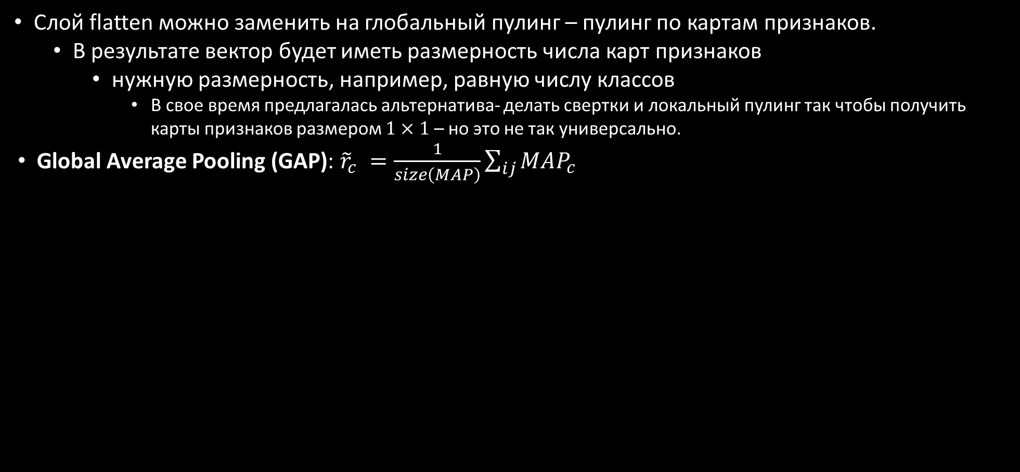
Глобальный пулинг
Слой flatten можно заменить на глобальный пулинг – пулинг по картам признаков.
В результате вектор будет иметь размерность числа карт признаков
нужную размерность, например, равную числу классов
В свое время предлагалась альтернатива- делать свертки и локальный пулинг так чтобы получить карты признаков размером $1×1$ – но это не так универсально.
Global Average Pooling (GAP): ${\tilde{r}}_{c} =\frac{1}{size\left(MAP\right)}\sum_{ij}{MAP_{c} }$

Slide 13
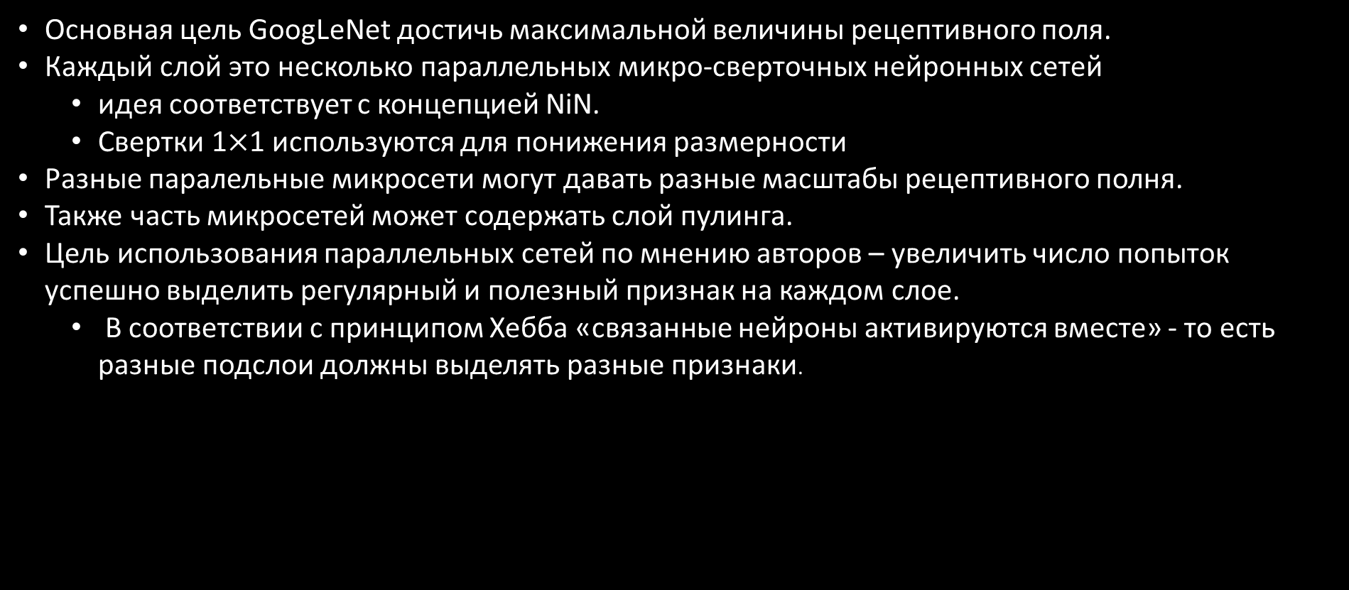
GoogLeNet (Inception) 2014
Основная цель GoogLeNet достичь максимальной величины рецептивного поля.
Каждый слой это несколько параллельных микро-сверточных нейронных сетей
идея соответствует с концепцией NiN.
Свертки 1$×$1 используются для понижения размерности
Разные паралельные микросети могут давать разные масштабы рецептивного полня.
Также часть микросетей может содержать слой пулинга.
Цель использования параллельных сетей по мнению авторов – увеличить число попыток успешно выделить регулярный и полезный признак на каждом слое.
В соответствии с принципом Хебба «связанные нейроны активируются вместе» - то есть разные подслои должны выделять разные признаки.
256 каналов
64
32
32
256 каналов
128
256 каналов
16
96
192 канала
192 канала
densely connected architecture
sparsely connected architecture

Slide 14
GoogLeNet (Inception) 2014
Архитектура содержит входной поток, набор inception layers, с понижением размерности между ними,
Вспомогательные выходные (головные слои), объединяемые с итоговым – метод регуляризации головных слоев.
Позже оказалось, что только выходы, близкие к верхним слоям полезны.
Сходимость сети несколько лучше.
В современных реализациях этот подход исключен, так как батч-нормализация более хороший метод регуляризации.
Inception Layer

Slide 15
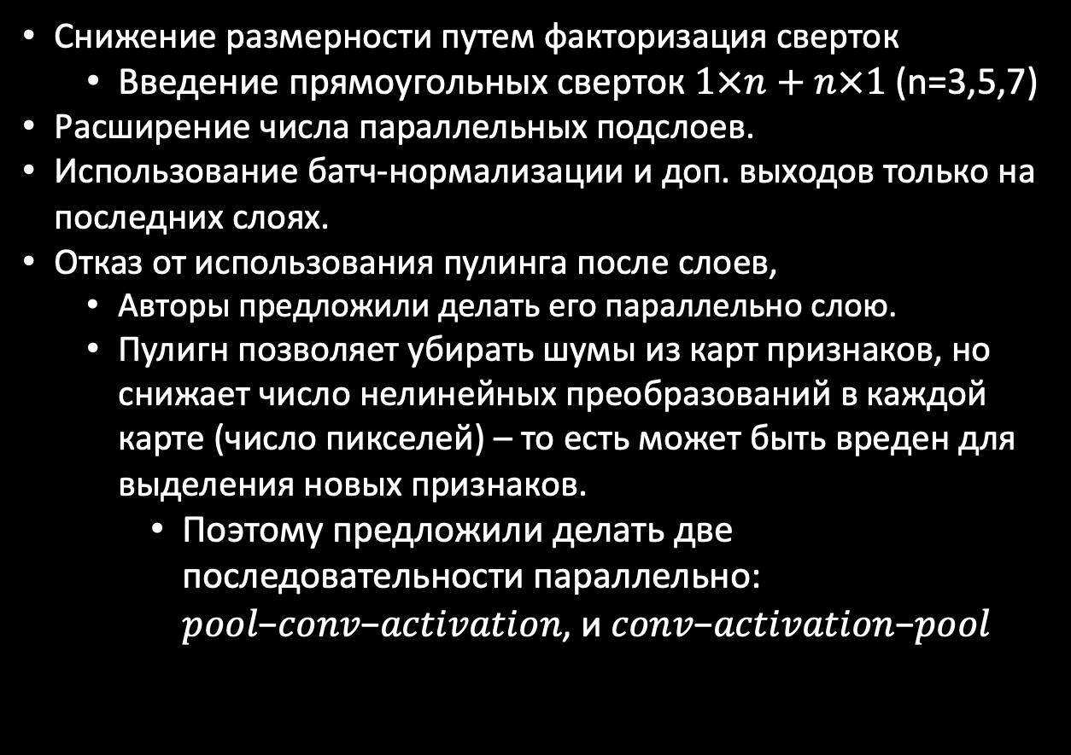
GoogLeNet (Inception) V2,V3 2015
Снижение размерности путем факторизация сверток
Введение прямоугольных сверток $1×n+n×1$ (n=3,5,7)
Расширение числа параллельных подслоев.
Использование батч-нормализации и доп. выходов только на последних слоях.
Отказ от использования пулинга после слоев,
Авторы предложили делать его параллельно слою.
Пулигн позволяет убирать шумы из карт признаков, но снижает число нелинейных преобразований в каждой карте (число пикселей) – то есть может быть вреден для выделения новых признаков.
Поэтому предложили делать две последовательности параллельно: 𝑝𝑜𝑜𝑙−𝑐𝑜𝑛𝑣−𝑎𝑐𝑡𝑖𝑣𝑎𝑡𝑖𝑜𝑛, и 𝑐𝑜𝑛𝑣−𝑎𝑐𝑡𝑖𝑣𝑎𝑡𝑖𝑜𝑛−𝑝𝑜𝑜𝑙
pool

Slide 16
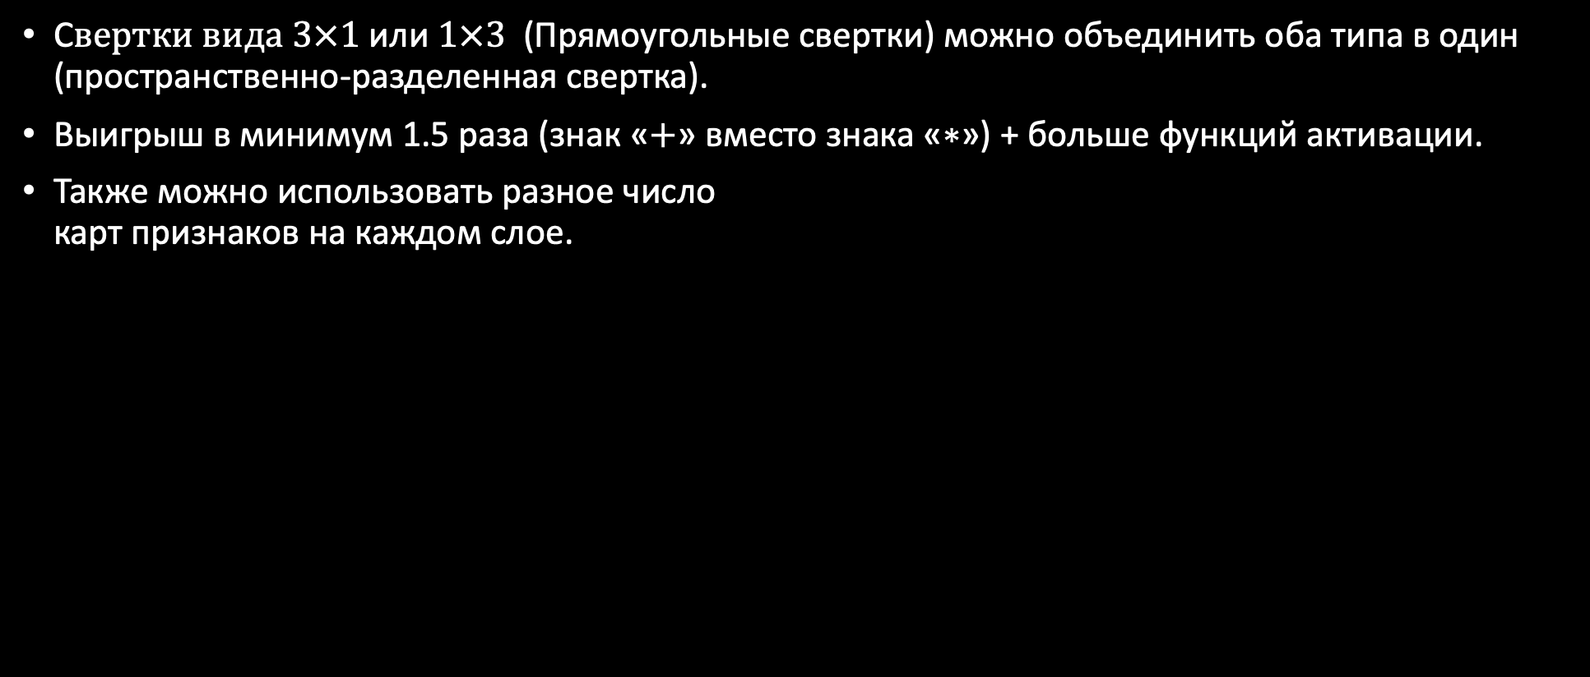
Пространственно-разделенная свертка
С$вертки вида 3×1$ или $1×3$ (Прямоугольные свертки) можно объединить оба типа в один (пространственно-разделенная свертка).
Выигрыш в минимум 1.5 раза (знак «$+$» вместо знака «$∗$») + больше функций активации.
Также можно использовать разное число карт признаков на каждом слое.
За счет меньшего числа параметров слоя можно делать сеть глубже = увеличивать рецептивное поле.
Число параметров без смещения!

Slide 17
ResNet 2015
Вариант с узким горлом (bottleneck block или bottleneck layer_) – это наиболее популярный вариант остаточного слоя.
Слой экономит общее число параметров за счет сужения числа карт признаков перед основной сверткой.
После основной свертки происходит расширение числа карт признаков.
Таким образом остаточная связь работает как умная (обучаемая) обратная отрицательная связь – то есть позволяет регулировать выход.
Если в основной части будут произойдет проблема типа взрыв или вымывание градиента, то остаточная связь компенсирует это.
Если слой не будет нужен сеть просто сведет его к тождественной связи (справа).
Если слой нужен частично –то результат будет комбинация остаточной связи и основного блока.
Если слой нужен полностью, то результат будет таким, что остаточная связь окажется не нужной.

Slide 18
ResNet 2015
Остаточная функция может быть рассмотрена как уточнение выходов основного слоя.
То есть это регуляризация входных данных и выходных результатов для каждого слоя.
Если слой не нужен нейронной сети для получения ответов, то, по задумке авторов, слой просто обучится так, чтобы преобладала только тождественная функция.
В обратном случае будет преобладать только или частично основная функция.
Чем выше номер слоя, тем выше вероятность сведения слоя к тождественному.

Slide 19
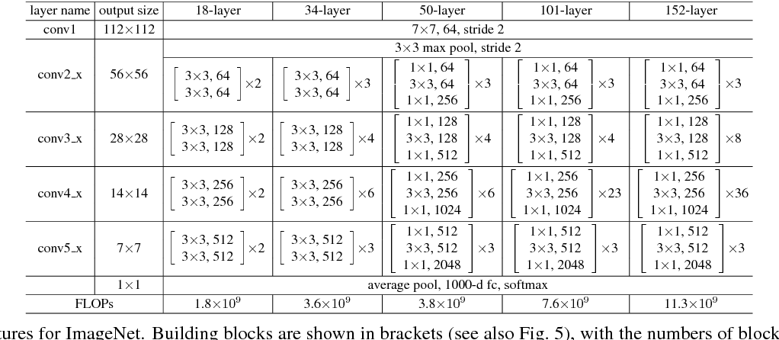
ResNet 2015
В оригинальной статье были предложены архитектуры ResNet-18,-34, -50, -101, -152 (152 слоя!).
Позже были также приложены архитектуры ResNet-1001 и ResNet-1202, однако, оказалось что слои выше 200 не вносят существенного вклада в точность (почти все тождественные).

Slide 20
ResNet 2015
Преимущества использования тождественных связей аналитически доказаны.
ResNet стал первой сетью на соревнованиях ImageNet, превысившей точность работы экспертов.
Архитектура ResNet наиболее популярное решение для большинства задач компьютерного зрения

Slide 21
ResNet 2015
Каждый тождественный блок должен сохранять размер карты признаков как у входных карт.
Каждый тождественный блок должен иметь столько же входов, сколько и выходов.
Используется одномерная свертка в остаточной части для расширения,
Или тождественный подслой дополняется нулевыми картами признаков,
Основные подслои выполняется такими, чтобы сохранить число карт признаков.
Архитектура блока с тождественными связями подбирается эмпирически.
Обратите внимание активация проводится после операции сложения!

Slide 22
ResNet. Достоинства остаточных связей
Тождественный слой существенно снижает вероятность вымывания градиента
Можно обучать более глубокие сети
Понижаются требования к выбору параметров обучения
остаточная связь позволяет сохранить входные признаки после работы блока, если в нем произошло переобучение.
Использование остаточных связей – увеличение путей обработки признаков.
чем больше путей обработки, тем больше нелинейных признаков может быть выделено.
Остаточная связь (как путь) не меняет рецептивного поля.
Комбинация тождественного и основного результатов работы блока позволяет варьировать рецептивное поле.
Во время процедуры обратного распространения ошибки тождественные связи работают как отрицательная обратная связь, позволяя обойти слишком резкие изменения градиента в слое.

Slide 23
Сети на основе идеи ResNet 2015-2017
Wide ResNet 2016
Идея увеличить ширину слоя, сократив глубину (то есть число параметров) – сеть обучается быстрее, может иметь более высокую точность.
Ширина слоя увеличивалась в 8-12 раз
16-40-слойный Wide ResNet имел точность сопоставимую с ResNet-164 – то есть наблюдается сохранение выразителной способности сети.
Время обучения сети значительно меньше чем для классического ResNet
широкий слой проще обучить, чем несколько глубоких слоев.

Slide 24
Сети на основе идеи ResNet 2015-2017
ResNeXt (2016)
Основаная идея заменить стандартный остаточный блок на блок с несколькими параллельными подслоями типа bottleneck ("split-transform-merge”).
Цель – выделить больше признаков в одном масштабе рецептивного поля за счет различных путей градиента (сверток), как в модуле inception.
Несколько параллельных подслоев работают лучше, чем один широкий слой.

Slide 25
Сети на основе идеи ResNet Xception 2017
Основная идея замена параллельных путей bottleneck подслоев сверток ResNeXt на одну модифицированную Depthwise Separable Convolution
Свертка в которой каждая карта – это отдельный путь градиента
По сравнению со стандартной Depthwise Separable Convolution обратный порядок операций – сначала 1х1, потом Depthwise свертка.
После свертки 1х1 не используется функция активации.
Показано что в середине без функции активации позволяет повысить точность.

Slide 26
Глубокая свертка (DepthWise Convolution)
Идея - предельный случай групповой свертки это глубокая свертка.
Основная идея в том, что каждая карта признаков должна выучить свой признак.
Достоинство - число параметров (сверток меньше в $С$раз).
Также свертка может иметь коэффициент расширения (например если 2, то на каждую входную карту будет две выходных – два ядра).
На практике оказалось что такая свертка не всегда дате прирост скорости из за латентности Вычислительных Устройств.

Slide 27
Глубокая разделенная свертка (Depth Wise Separable Convolution)
Как правило глубокую свертку осуществляют вместе со свёрткой $1×1.$
Тогда DW conv можно делать на увеличенном или сниженном числе параметров.
Такая свертка дает большой прирост производительности
Можно скомбинировать эту свертку с пространственно-разделенной – будет еще в 1.5 раза меньше параметров (deepwise spatial separable conv).
За счет меньшего числа параметров слоя можно делать сеть глубже = увеличивать рецептивное поле.
$$\frac{P_{layer_{TR}}}{P_{layer_{DS}}}=\frac{C_{out}×P_{kernel}}{C_{in}× P_{kernel_{DW}}+C_{out}× P_{kernel_{point}}}\sim$$
$$∼32×\frac{\left(16× 3× 3+1\right)}{16×\left(3×3+1\right)+32× 17}=\frac{4640}{704}=6.5$$
В данном случае параметры посчитаны со смещением!

Slide 28
Сети DenseNet 2018
Основанная идея: использовать многопутевые остаточные связи
можно использовать остаточный слой после каждого блока.
Проблему разного числа карт признаков можно решить заменой суммирования карт на их объединение (конкатенацию).
Такой подход получил название DenseNet
$x→[x,f_{1}(x),f_{2}([x,f_{1}(x)]),f_{3}([x,f_{1}(x),f_{2}([x,f_{1}(x)])]),…].$
Concatenation
CONV+BN+ReLU

Slide 29
Сети DenseNet 2018
Подход DenseNet позволяет повысить вариативность признаков и использовать одновременно признаки с разным рецептивным полем.
Параллельность inception заменяется на последовательную конкатинацию признаков
переиспользование информации может быть рассмотрена как аналоги подходам расширения и углубления числа слоев.
Конкатенация позволяет переисползовать информацию оптимальной, чем суммирование.
Все слои каждого блока как бы используют коллективные знания.
В основе работы слоя DenseNet идея максимизация прохождения градиента ( и информации) в ходе обучения нейронной сети.

Slide 30
Сети DenseNet 2018 (на основе идеи ResNet)
Подход DenseNet позволяет получить сети с 121 и более числом слоев (169, 201, 264) и при этом рекордно низким числом параметров.
Слой DenseNet позволяет также упростить обучение нейронной сети – так как остаточные слои не надо обучать, в них нет параметров.
Каждый слой в блоке имеет доступ к входному слою – что ускоряет обучение.
Показано, что каждый новый слой добавляет по чуть-чуть информации.
Для варьирования общим числом параметров модели между слоями DenseNet используют промежуточные простые слои (понижение числа карт и пулинг, нормализация).

Slide 31
Мобильные Сети. MobileNet V1 2017
Базовая идея подхода MobileNet это снижение параметров bottleneck блока при помощи DepthWise separable convolution.
Каждый блок включает
DepthWise свертку,
нормализацию batchnorm,
Функцию активации ReLU6
Точечную свертку с батчнормом и ReLU6
Считается, что ReLU6 не позволяет взорваться градиенту.
Обратите внимание в Xception было наоборот

Slide 32
Мобильные Сети. MobileNet V1 2017
Базовая идея подхода MobileNet это снижение параметров сверточной сети при помощи DepthWise separable convolution.
Каждый блок включает
DepthWise свертку,
нормализацию batchnorm,
Функцию активации ReLU6
Точечную свертку с батчнормом и ReLU6
Считается, что ReLU6 не позволяет взорваться градиенту.
За счет насыщения.

Slide 33
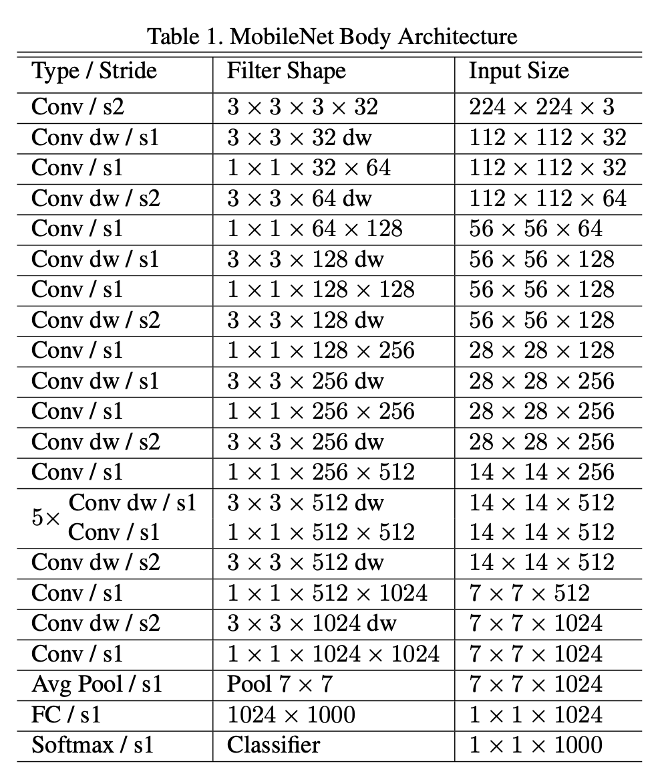
Мобильные Сети. MobileNet V1 2017
При разработке архитектуры подбирались два гипер параметра
Ширина (коэффициент расширения числа карт признаков в свертке).
Разрешение (входное разрешение изображения).
MobileNet v1 состоит из 13 блоков.
В сети не используется локальный пулинг.
Вместо пулинга некоторые из depthwise слоев имеют шаг (stride) 2.
В таких блоках нет остаточных связей.
В конце сети MobileNet V1 используется global average pooling и слои fully-connected для изменения числа карт признаков до необходимого.
Howard, Andrew G., et al. "Mobilenets: Efficient convolutional neural networks for mobile vision applications." arXiv preprint arXiv:1704.04861 (2017).

Slide 34
Мобильные Сети. MobileNet V2 2018
Архитектура блока MobileNet V2:
1 этап - расширение (t – фактор расширения)
2 этап – Вepth Wise свертка c шагом (stride).
3 stage – слой проекции (bottleneck слой) – снижение числа карт признаков до необходимого.
Предполагается, что сжатие произойдет без потери информации.
Сеть сама должна научиться расширять и сжимать карты признаков без потерь.
Inverted residual block

Slide 35
Мобильные Сети. MobileNet V2 2018
Используется остаточная связь «inverted residual» для помощи градиенту в прохождении сети.
Остаточная свзять используется в блоках где разрешение и число карт признаков на входе и выходе одинаковое.
Авторы назвали эту операцию обратная остаточная связь (inverted residual) – так как свзяь проходит без учета расширения и сжатия карт признаков – то есть для небольшого числа карт.
Как правило каждый слой имеет батч. Нормализацию и функцию активации ReLU6.

Slide 36
Мобильные Сети. MobileNet V2 2018
Выход слоя проекции (сжатия) не имеет функции активации.
Авторы назвали этот линейным сужением (linear bottlenecks).
Причина этому по мнению авторов – так как слой выдает небольшое число карт признаков, использование нелинейностей может привести к потери полезной информации.
Inverted residual block

Slide 37
Мобильные Сети. MobileNet V2 2018
Достоинство блока обратного остаточного блока – это возможность управлять обеим числом параметров в сети.
То есть даже если глубокая свертка должны быть выполнена для весьма большо числа карт признаков – общее число параметров на входе и выходе останется небольшим.
Inverted residual block

Slide 38
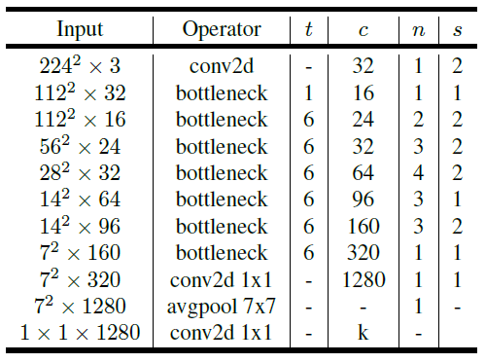
Мобильные Сети. MobileNet V2 2018
MobileNet v2 состоит из 17 блоков.
В конце вместо полносвязного слоя – слой 1×1 свертки, global average pooling, и слой классификации.
Таим образом блок MobileNet V2 имеет меньше параметров, чем для версии V1 и не много лучшую точность.
t – expansion; s – stride; с – число каналов
n-число одинаковых блоков
Sandler, Mark, et al. "Mobilenetv2: Inverted residuals and linear bottlenecks." Proceedings of the IEEE conference on computer vision and pattern recognition. 2018.

Slide 39
Слои внимания 2017
Идея внимания – это идея "подсвечивание" наиболее информативных участков входных данных
2014 Бахданау (Bahdanau) предложил использование машинном переводе, - механизм внимания (Attention).
В 2016-2017 механизма само-внимания (Self-Attention) для задач обработки естественного языка.
2017 многоголовое внимание (Multi-Head Attention) и блок трансформер (Transformer).
Основной идеей механизма внимания является обучение слоя (блока) выделять наиболее важные участки входных данных при помощи нормализации функцией Softmax.

Slide 40
Слои внимания 2017
Иллюстрация соответствует типу межканальное само-внимание,
так как взвешивание функцией Softmax проводится по каждой позиции пикселя, но для всех каналов.
Слой самовнимания позволяет провести перегруппировку пикселей входного слоя - то есть делает результат работ нейронной сети независимым от нерегулярных особенностей каждого экземпляра входных данных.
Технически само-внимание эквивалентно свертке,

Slide 41
Слои внимания 2017
Один и тот же набор карт признаков трижды претерпевает нелинейные изменения при помощи точечных сверток с функций активации.
Три измененных копии входных данных обрабатываются по разному.
Первые две копии перемножаются, образуя новый набор карт признаков.
На этом наборе каналов при помощи межканального softmax взвешивания выделяются наиболее важные участки.
Затем участки проецируются на третью копию входных данных позволяя выделить на ней на те самые важные участки.
Весовые параметры всех сверток обучаются вместе с сетью,
Сеть сама определяет важные участки по отношению к задаче.
Технически само-внимание эквивалентно свертке,
Отметим, что реальные слои внимания работают несколько иначе.

Slide 42
Слои внимания. CBAM
Convolutional Block Attention Module (CBAM) – совмещение идей пространственного и поканального внимания (2018)
output
(по всем каналам)

Slide 43
Слои внимания. CBAM
Канальное внимание реализуется за счет Глобального среднего и максимального пулингаов (это GAP и GMP соответственно ).
Такие пулиги формируют векторы, с числом параметров, равным числу каналов входных данных.
Затем векторы преобразуются при помощи полносвязных слоев и взвешиваются при помощи функции активации, так для каждой карты признаков определяется весовой параметр ее значимости.

Slide 44
Слои внимания. CBAM
Для пространственного внимания кары признаков усреднядтся поканально, также поканально выбираются максимальные значения пикселей – происходит такой межканальный пулинг.
Из полученных карт признаков формируется одна при помощи свертки. Для полученой карты вычисляются пространственные веса, которые считаются одинаковыми для всех кар признаков исходного изображения.
Эта маска весовых параметров перемножается с каждой из входных карт признаков.
(по всем каналам)

Slide 45
Squeeze and Excitation block
Squeeze and Excitation block (SE block) – вариация на тему само-внимания в компьютерном зрение.
Основная идея блока перекалибровка каналов для усиления значимости более информативных из них.
Цель блока повысить информативность карт признаков – то есть чувствительность к канальным позициям полезных признаков.
В некотором смысле SE блок альтернативен батч-нормализацие.
Такой слой это вариация слоя внимания, он позволяет использовать глобальную информацию для усиления конкретного признака.

Slide 46
Слои внимания. SENet 2018
Каждый SE блок состоит из:
Операция сжатия (Squeeze) информации из карт (при помощи global average pooling, GAP) .
Операция возбуждения (Excitation) при помощи двух полносвязных слоев для сжатой информации.
Цель операции взвешивание информации из разных каналов.
Операция перекалибровки (пере-взвешивания) с помощью набора функций sigmoid.

Slide 47
Squeeze and Excitation block
В оригинальной идеи пере-калибровка
в начальных слоях позволяет возбудить информативные признаки не зависимо от классов (class-agnostic manner )
То есть слой «укрепляет» (регуляризирует) низкоуровневые представления признаков.
В оконечных слоях SE блок позволяет выделить признаки, наиболее характерные для каждого класса

Slide 48
Слои внимания. SENet 2018
Отличие SE от классического самовнимания:
замена softmax (то есть много кассовой функции – выделение одного класса) на набор сигмоидов (то есть много меточная классификация – выделение всех возможных классов).
В некотором смысле это аналогично вспомогательным выходам в inception layer.
Важное достоинство SE – низкая вычислительная сложность.

Slide 49
Проблемы современных нейронных сетей
Использование NAS и AutoML
Оптимальность результатов зависят и ограничены опытом исследователя.
Сегодня это рассматривается как широкая оптимизация
Выбор методов регуляризации обучения и работы нейронной сети.
Альтернативы батч-нормализации, другие методы регуляризации и аугментации.
Оптимизация стратегий обучения глубоких нейронных сетей.
полу-контролируемое обучение, метообучение (учитель-ученик и др).
SAM, text2img или другая доп. информация
few-short learning architectures
Распознавание неизвестных изображений по поиску релевантных признаков из некоторого набора.
Баланс трансформер – сверточные сети-полносвязные блоки.
Генеративные подходы (VAE, GAN, Diffusion и другие) как основа решения любых задач
Качество набора данных.
Баланс классов и качество разметки
Доверенный ИИ : надежность, интерпретируемость, защищенность, этичность\легал.
Еще переход в концепцию вертикальный ИИ (пайплайн под домен)

Slide 50
Автопоиск архитектур.
Neural Architecture Search (NAS).
Термин AutoML - автоматический поиск архитектур, включает, но не ограничен методами NAS
Методы NAS подразумевают три составляющие
Пространство поиска (Search Space) - по каким блокам, по каким видам сверток, функций активации, методом регуляризации искать.
Стратегия поиска (Search Strategy) – то как искать, как отбросить ненужное.
Оценка качества модели (Performance Estimation Strategy or Candidate Evaluation Method) – например, точность и вычислительная сложность и напр. на неполных данных.
Самый большой недостаток NAS – результат зависит от исследователя.
На практике NAS используют для широкого тюнинга.

Slide 51
Архитектура EfficientNet - апогей NAS
MBConv6 Блок
Архитектура EfficientNet получена методами автопоиска
использование блоков MobileNet V3 (MBConv6).
Общая структура сети фиксировалась в виде ResNet.
Оптимизировались:
Network width,𝐶∼𝛼: - число каналов в свертках.
Network depth, 𝐿∼𝛽: число слоев в блоке.То есть число блоков остается прежним, но каждый блок может быть разной глубины.
Input resolution 𝐻×𝑊,∼𝛾 - размер к которому приводится входное изображение.
Обычно размер 224×224 , но чем больше, тем больше параметров и тем выше может быть точность, но тем больше должно быть слоев (рецептивное поле).
SE Блок

Slide 52
Оптимизация стратегии обучения
Сross-data агументация – метки данных и изображения комбинируются
$I_{i}^{′}=f(\text{λ}\text{,}I_{i},I_{j})$, и $l_{i}=λl_{i}+\left(1−λ\right)l_{j}$,
MixUp - наложение изображений и сложение меток в соответствующих прозрачности пропорциях
CutMix - вставка частей изображений и и сложение меток в соответствующих площади пропорциях.
AugMix – сложение разных видов аугментации с весами. + изменить метки
Обучение с добавлением шумов к меткам (soft, smooth labels);
Temperature learning: детерминированное сглаживание $softmax$ для One Hot encoding
${softmax}_{τ}\left(x_{i}\right)=\frac{\exp\left({x_{i}}/τ\right)}{∑exp\left({x_{j}}/τ\right)},$𝜏∈(0,1]

Slide 53
Оптимизация стратегии обучения
Сross-data агументация – метки данных и изображения комбинируются
$I_{i}^{′}=f(\text{λ}\text{,}I_{i},I_{j})$, и $l_{i}=λl_{i}+\left(1−λ\right)l_{j}$,
ONEHOT ENCODING
Аугментированнный ONEHOT ENCODING
класс
класс
0 | 1 | 0 | 0
0,0 | 0,8 | 0,0 | 0,2
№ записи
1 | 0 | 0 | 0
№ записи
0,9 | 0,05 | 0,03 | 0,02
0 | 0 | 0 | 1
0,05 | 0,05 | 0,03 | 0,87
Это позволяет избежать переобучения последнего слоя,
и\или внести случайность = регуляризацию в обучение

Slide 54
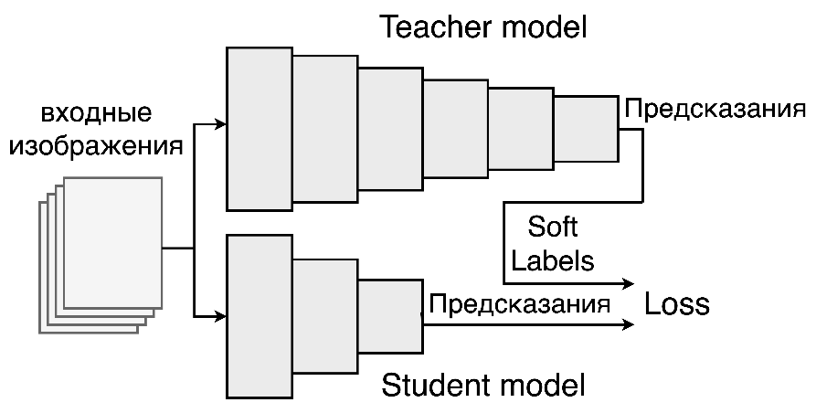
Стратегии обучения и meta-learning
Semi-supervised learning: тренировка модели на размеченной части данных,
затем до-разметка неразмеченной части и переобучение модели.
Как правило проводится для достаточно большого набора данных (возможно как предобучение).
Knowledge distillation: Обучается большая модель учитель, затем она размечает данные,
На переразмеченных данных обучается модель меньшего размера - ученик
модель ученик старается скопировать поведение модели учителя
Могут быть и другие соотношения размеров ученика и учителя, например
Noise Student : обучение небольшого учителя и большого студента (затем меняются местами)
Meto-Pseudo Labeling – аналог Noise Student, но учитель больше, чем ученик и обе модели постоянно переобучаются на всем наборе данных.

Slide 55
Другие методы нормализации
Альтернативы батч-нормализации используются в следующих случаях:
Модели нуждаются в предобчуении с другими параметрами изображений или размером батча
Размер батча маленький
Требуется упростить модель
Нормализация весов

Slide 56
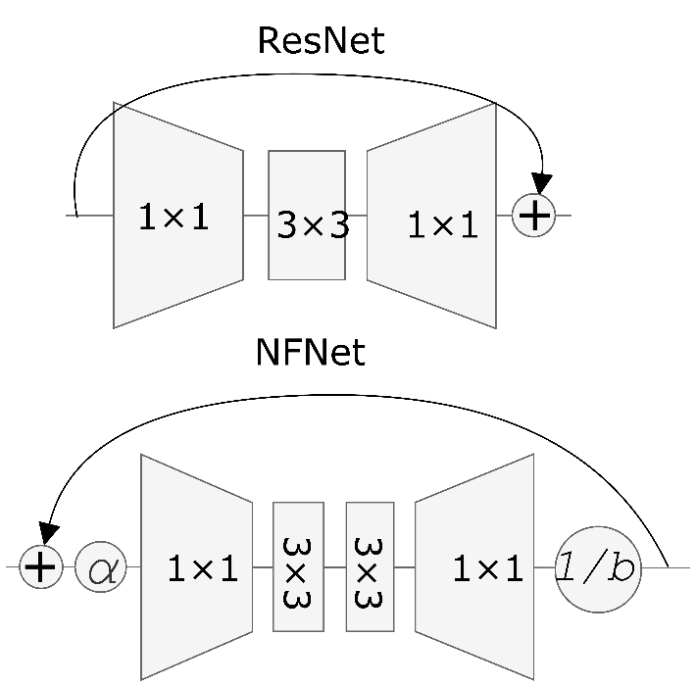
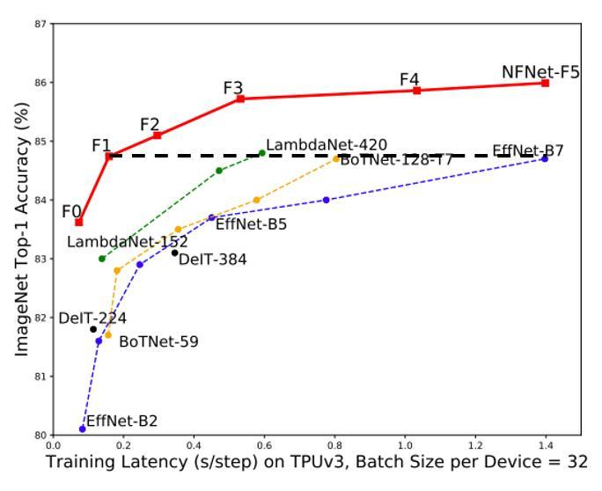
Альтернативы батч-норме NFNet 2020
В 2020 году командой Google Deep Mind была предложена модификация архитектур ResNet и EfficientNet c оригинальным пересмотром идеи слоя батч-нормализации как коэффициентов блока - NFNet.
𝛂 ~0.2, $b = std(h_{i});$ $var\left(h_{i}\right)=var\left(h_{i−1}\right)+α^{2};$
gradient clipping $G =\left\{\begin{aligned}λ\frac{\max\left(\left|\left|W\right|\right|,η\right)G }{\left||G|\right|} if\frac{\left|\left|G\right|\right|}{\left|\left|W\right|\right|}>λ \\ G, otherwise\end{aligned}\right.$
Scaled Weight Standardization $W=\frac{W −μ}{σ\sqrt{N}}$
Brock, A., De, S., Smith, S.L. and Simonyan, K., 2021, July. High-performance large-scale image recognition without normalization. In International Conference on Machine Learning (pp. 1059-1071). PMLR.

Slide 57
Архитектуры трансформеры - VIT
Архитектура ViT - переосмысление архитектуры BERT для обработки естественных языков.
В основе архитектуры слой много-голового самовнимания.
Модель полностью полносвязная.
Модель показала точность 88,5 % по методу top-1 на наборе данных ImageNet
Модель предобучена на наборе JFT-300M (набор с 300 млн. изображений.
В случае предобучения на небольших наборах данных (менее 14 млн изображений) точность модели ViT значительно снижается (примерно до 75%).
Число параметров ViT в 10 раз выше чем для сверточной сети (~ 600 тыс. параметров).
Блок трансформер

Slide 58
Архитектуры трансформеры - VIT
Достоинства архитектур-трансформеров:
Возможность построения сложных зависимостей между признаками локальными участков изображения независимо от их взаимного расположения.
Трансформеры позволят обучать модели с значительно увеличенным числом параметров.
Преимущества при предобучении на больших наборах данных, таких как JFT-300M.
Путь повышения точности и обобщающей способности за счет предобучения.
Возможность для некоторых архитектур предобучения на не размеченных данных.
Предобучение баз разметки потенциально способствует повышению выразительной силы (сложности признаков) и обобщающей способности нейронной сети.
Блок трансформер

Slide 59
Трансформеры, полно-связные или сверточные сети
Часть предложенных в литературе архитектур- трансформеров полностью полносвязные, часть имеют и сверточные и полносвязрые слои.
Например CoAtNet. - замены часть слоев архитектуры ResNet на слои многоголового само-внимания и при этом получили прирост точности $(\sim 0,5$%).
Вопрос о том, какой подход (или комбинация подходов) - лучше остается открытым.
Звучат предположения, что слои внимания вообще не нужны, а нужна перетосовка карт признаков
Трансформеры быстрее и более точно выучивают крупно-размерные признаки.
Однако, архитектурам-трансформерам требуется больше примеров для мелко-размерных признаков.
CoAtNet

Slide 60
Трансформеры, полно-связные или сверточные сети
В 2021 году был представлен ряд трансформеров-подобных полносвязных архитектур для решения задач компьютерного зрения, например MLP-Mixer.
Основным преимуществом архитектур типа MLP-Mixer является пониженное число параметров (из за отсутствия многоголового само-внимания) и высокая скорость работы (операции с полносвязными слоями - самые быстрые).
Миксеры могут иметь и другие механизмы перетасовка признаков.

Slide 61
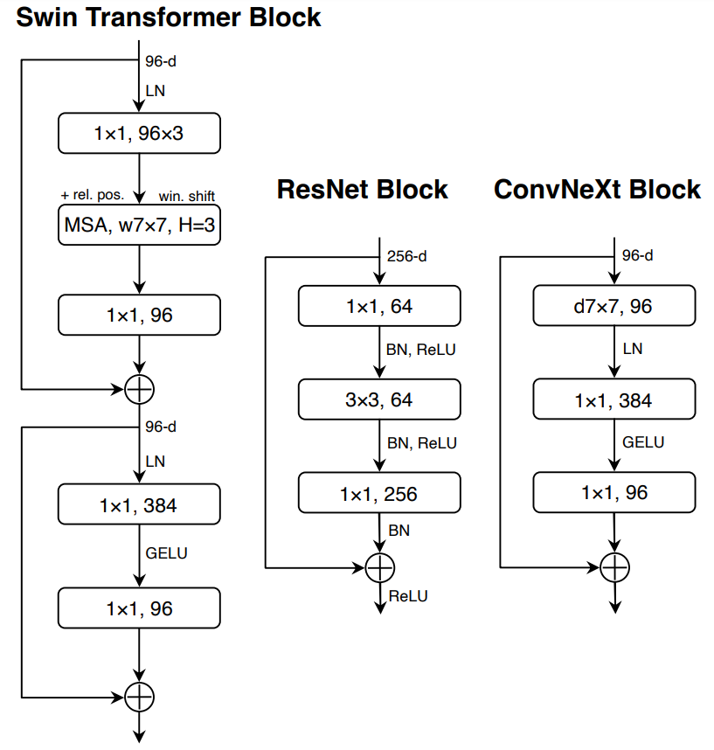
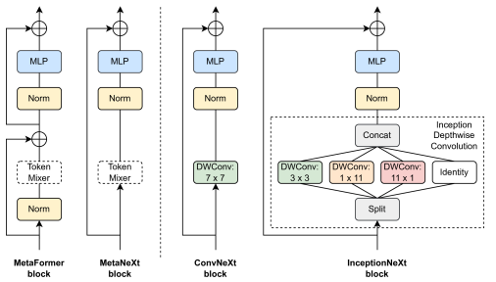
Трансформеры, полно-связные или сверточные сети
В 2021 году был представлен ряд трансформеров-подобных полносвязных архитектур для решения задач компьютерного зрения, например MLP-Mixer.
Основным преимуществом архитектур типа MLP-Mixer является пониженное число параметров (из за отсутствия многоголового само-внимания) и высокая скорость работы (операции с полносвязными слоями - самые быстрые).
Миксеры могут иметь и другие механизмы перетасовка признаков.

Slide 62
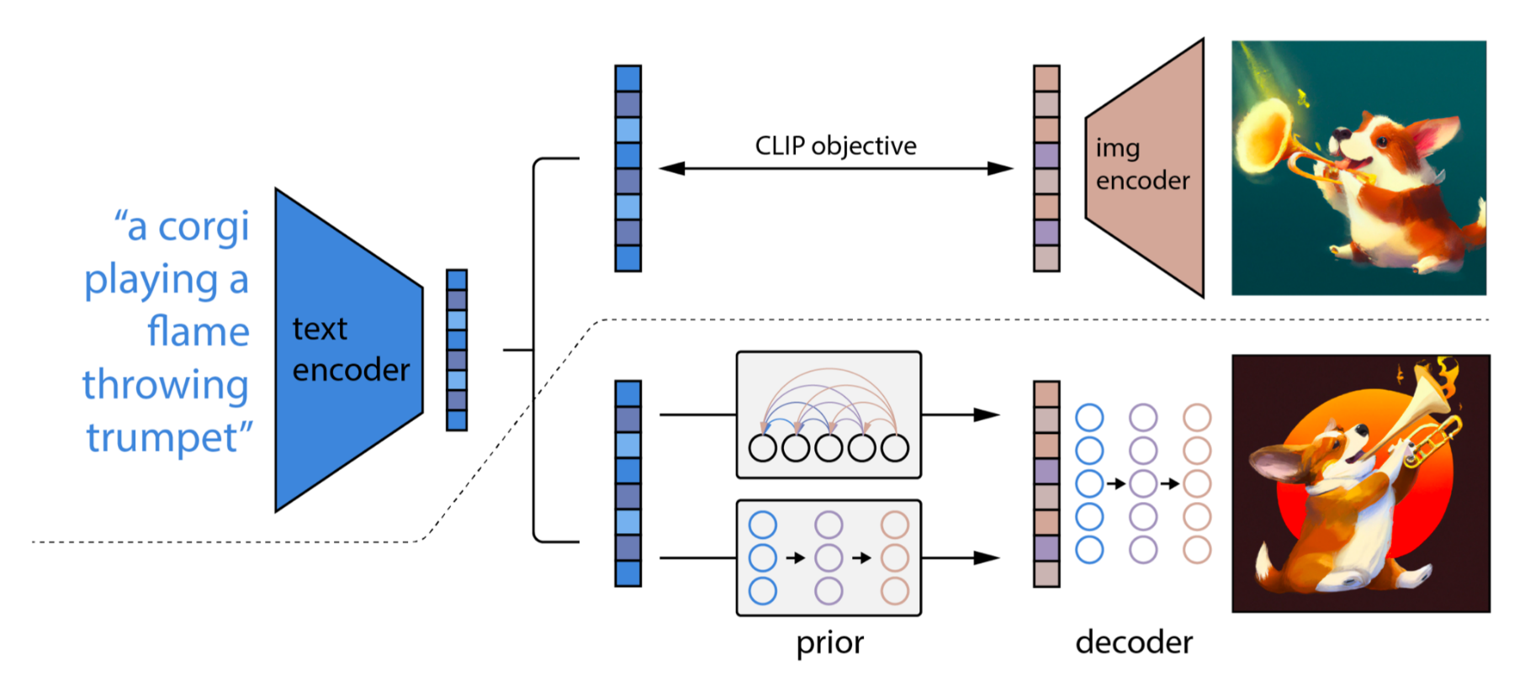
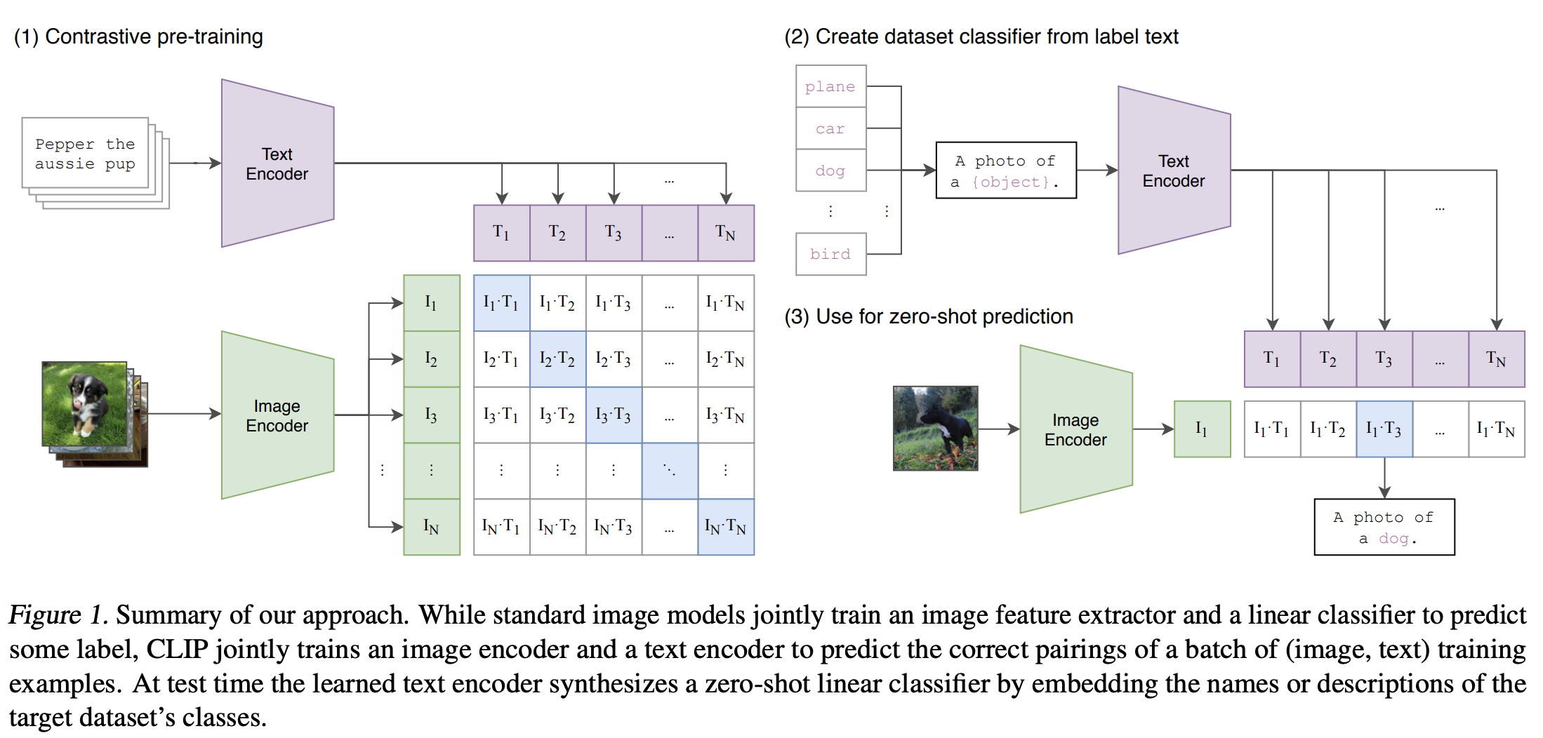
Трансформеры, полно-связные или сверточные сети
В 2021 году был представлен ряд трансформеров-подобных полносвязных архитектур для решения задач компьютерного зрения, например MLP-Mixer.
Основным преимуществом архитектур типа MLP-Mixer является пониженное число параметров (из за отсутствия многоголового само-внимания) и высокая скорость работы (операции с полносвязными слоями - самые быстрые).
Миксеры могут иметь и другие механизмы перетасовка признаков.

Slide 63

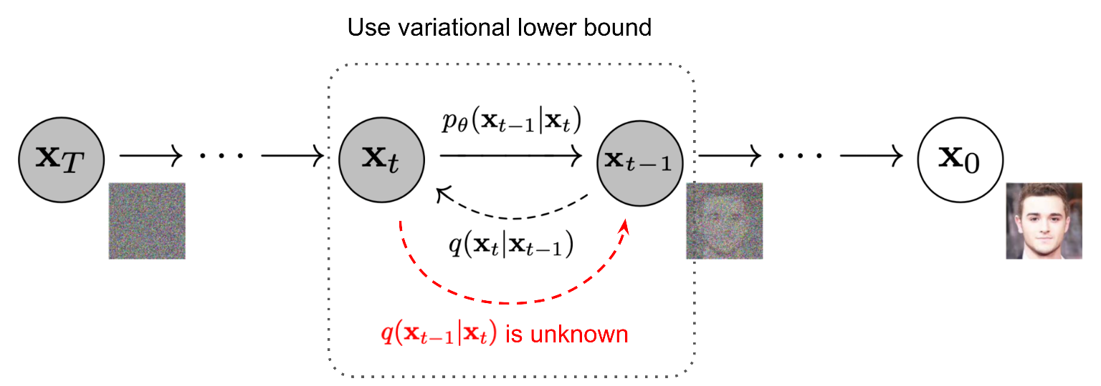
Трансформеры, полно-связные или сверточные сети
В 2021 году был представлен ряд трансформеров-подобных полносвязных архитектур для решения задач компьютерного зрения, например MLP-Mixer.
Основным преимуществом архитектур типа MLP-Mixer является пониженное число параметров (из за отсутствия многоголового само-внимания) и высокая скорость работы (операции с полносвязными слоями - самые быстрые).
Миксеры могут иметь и другие механизмы перетасовка признаков.

Slide 64
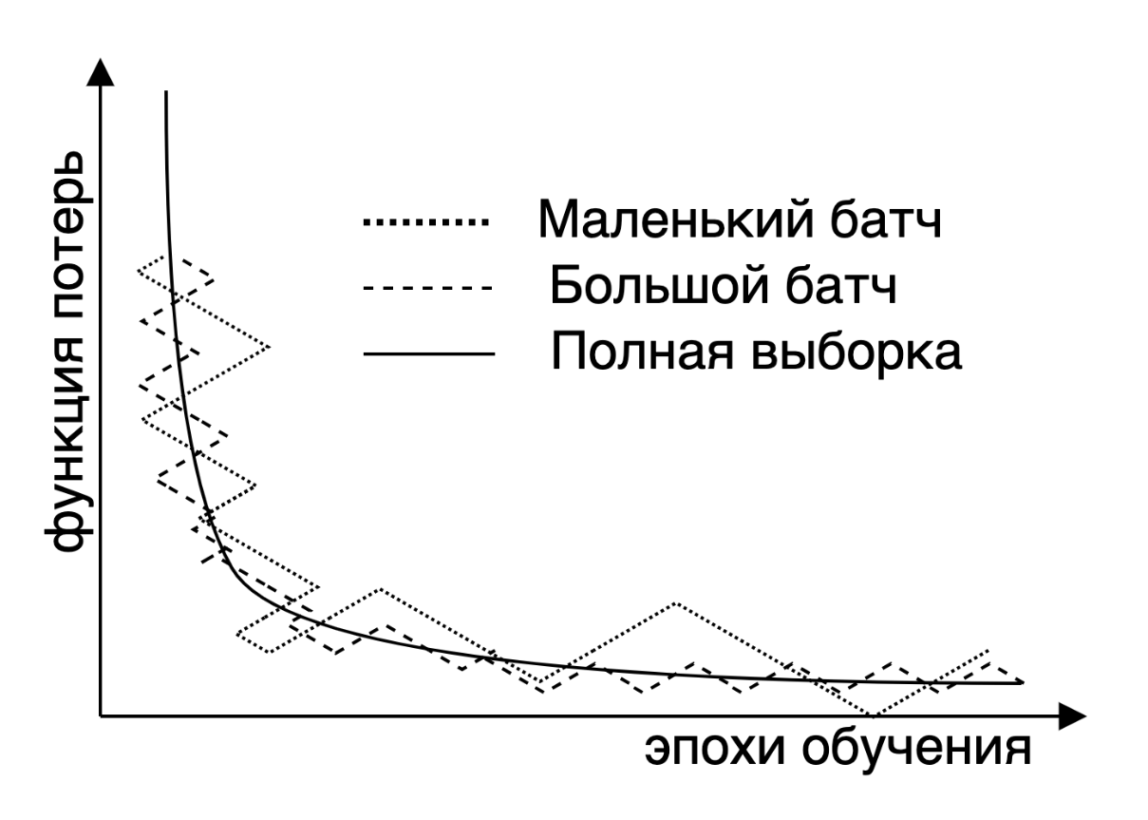
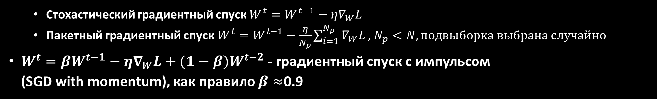
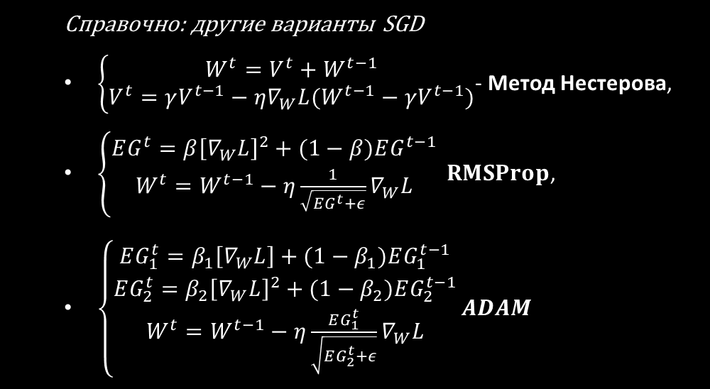
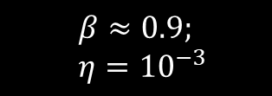
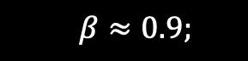
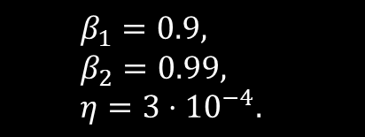
Метод пакетного градиентного спуска с импульсом (SGD with momentum)
Стохастический градиентный спуск $W^{t}=W^{t−1}−η∇_{W}L$
Пакетный градиентный спуск$W^{t}=W^{t−1}−\frac{η}{N_{p}}\sum_{i=1}^{N_{p}}{∇_{W}L}$ , $N_{p}<N, подвыборка выбрана случайно$
$W^{t}=βW^{t−1}−η∇_{W}L+(1−β)W^{t−2}$ - градиентный спуск с импульсом (SGD with momentum), как правило $β≈$0.9
Справочно: другие варианты SGD
$\left\{\begin{matrix}W^{t}=V^{t}+W^{t−1} \\ V^{t}=γV^{t−1}−η∇_{W}L(W^{t−1}−γV^{t−1})\end{matrix}\right.$- Метод Нестерова,
$\left\{\begin{matrix}EG^{t}=β{\left[∇_{W}L\right]}^{2}+(1−β)EG^{t−1} \\ W^{t}=W^{t−1}−η\frac{1}{\sqrt{EG^{t}+ε}}∇_{W}L\end{matrix}\right. RMSProp$,
$\left\{\begin{matrix}EG_{1}^{t}=β_{1}\left[∇_{W}L\right]+(1−β_{1})EG_{1}^{t−1} \\ EG_{2}^{t}=β_{2}{\left[∇_{W}L\right]}^{2}+(1−β_{2})EG_{2}^{t−1} \\ W^{t}=W^{t−1}−η\frac{EG_{1}^{t}}{\sqrt{EG_{2}^{t}+ε}}∇_{W}L\end{matrix}\right.ADAM$
$$β≈0.9;$$
$$β≈0.9;$$
$$η={10}^{−3}$$
$$β_{1}=0.9, \\ β_{2}=0.99, \\ η=3⋅{10}^{−4}.$$

Slide 65
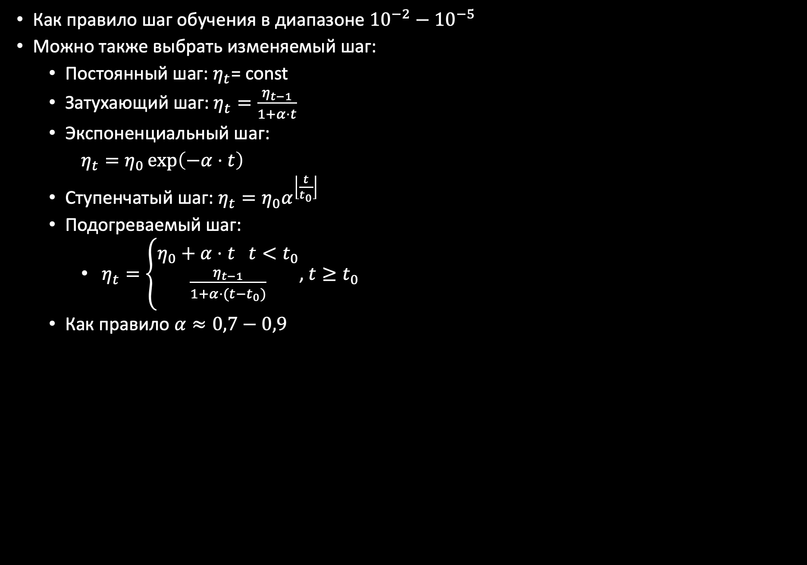
Выбор скорости обучения
Как правило шаг обучения в диапазоне ${10}^{−2}−{10}^{−5}$
Можно также выбрать изменяемый шаг:
Постоянный шаг: $η_{t}$= const
Затухающий шаг: $η_{t}=\frac{η_{t−1}}{1+α⋅t}$
Экспоненциальный шаг:
$η_{t}=η_{0}\exp\left(−α⋅t\right)$
Ступенчатый шаг: $η_{t}=η_{0}α^{\left\lfloor \frac{t}{t_{0}}\right\rfloor }$
Подогреваемый шаг:
$η_{t}=\left\{\begin{aligned}η_{0}+α⋅t t<t_{0} \\ \frac{η_{t−1}}{1+α⋅(t−t_{0})}\end{aligned}\right.$, $t≥t_{0}$
Как правило $α≈0,7−0,9$

Slide 66
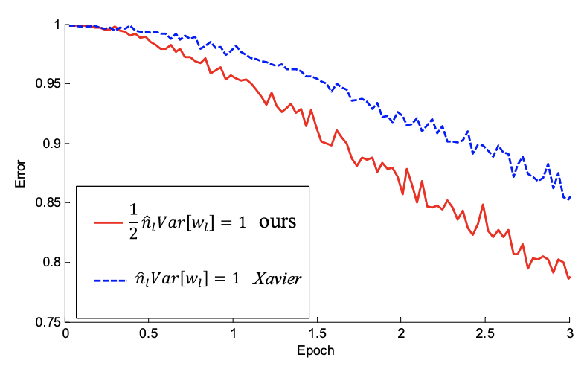
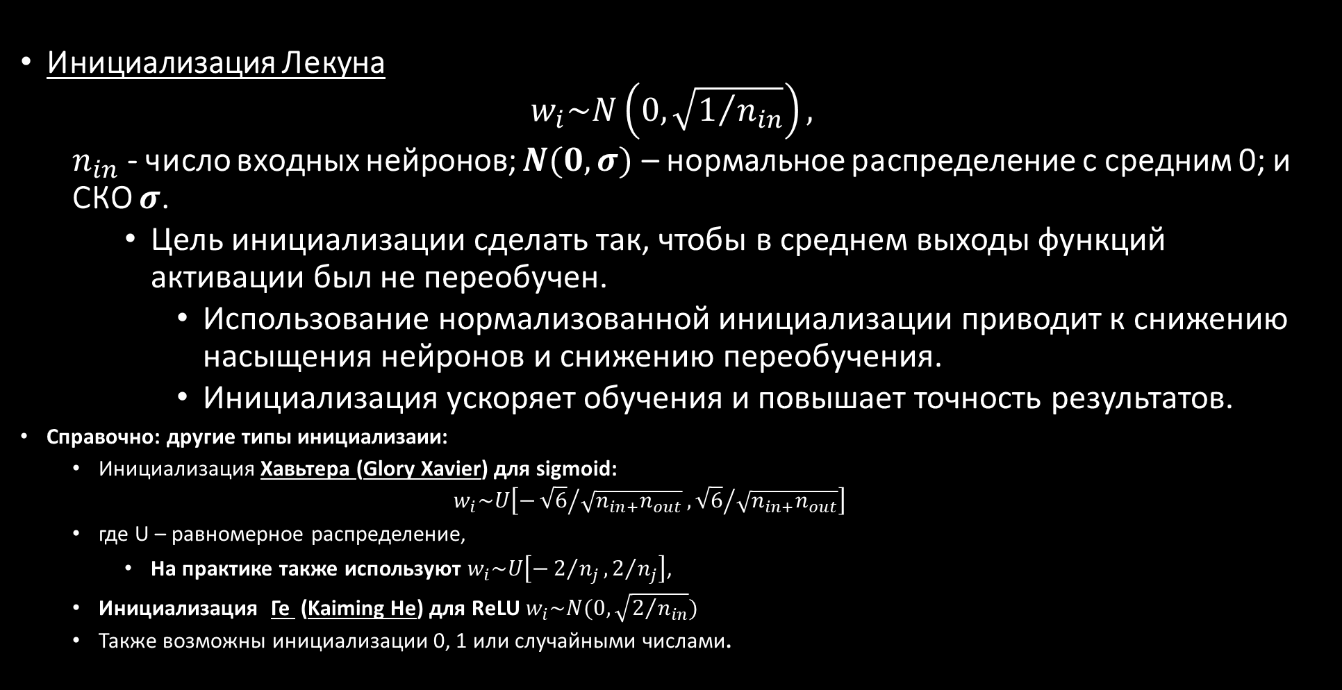
Инициализация весов
Инициализация Лекуна
$$w_{i}\sim N\left(0,\sqrt{1/{n_{in}}}\right),$$
$n_{in}$ - число входных нейронов; $N(0,σ)$ – нормальное распределение с средним 0; и СКО $σ$.
Цель инициализации сделать так, чтобы в среднем выходы функций активации был не переобучен.
Использование нормализованной инициализации приводит к снижению насыщения нейронов и снижению переобучения.
Инициализация ускоряет обучения и повышает точность результатов.
Справочно: другие типы инициализаии:
Инициализация Хавьтера (Glory Xavier) для sigmoid:
$$w_{i}\sim U\left[−{\sqrt{6}}/{\sqrt{n_{in+}n_{out}}},{\sqrt{6}}/{\sqrt{n_{in+}n_{out}}}\right]$$
где U – равномерное распределение,
На практике также используют $w_{i}\sim U\left[−2/{n_{j}},2/{n_{j}}\right]$,
Инициализация Ге (Kaiming He) для ReLU$w_{i}\sim N(0,\sqrt{2/{n_{in}}})$
Также возможны инициализации 0, 1 или случайными числами.
https://arxiv.org/pdf/1502.01852v1.pdf

Slide 67
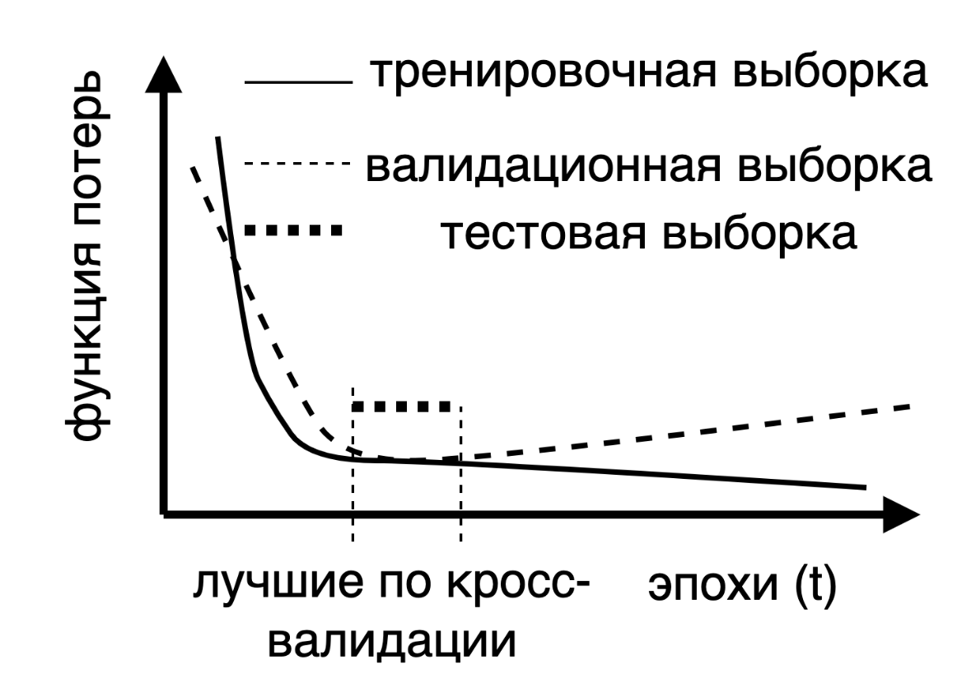
Особенности валидации Holdout
Метод Holdout Cross Validation (отложенная выборка)
Случайное разбиение данных на тренировочные и валидационные.
Как правило 30% для валидации.
Для небольших наборов данных можно делить 50%/50%.
Позволяет использовать процедуру ранней остановки
Метод k-fold
Данные разбиваются на k равных частей (fold).
Тренировочная часть - k-1 групп,
оставшаяся часть - валидация.
Обучение проводится для каждой из k частей (обучение k раз).
Средняя ошибка показатель качества работы модели.
Позволяет выбрать модель.
Есть модификации под несбалансированные выборки
Leave-p-out cross validation, (LpOCV) (Leave-one-out, LOO)
p выборок - валидация, остальные – тренировочная выборка
В пределе p = 1 (LOO);
Для точного выбора модели.

Slide 68
Групповая свертка
В случае низко производительных вычислительных устройств можно оптимизировать процесс свертки.
Можно разбить часть ядер и соответствующих карт признаков на несколько групп.
1. Сэкономить на памяти карты – или использовать по несколько карт.
2. Так получится, что каждая часть групп выучит свои признаки.
3. Как правило разбивать на 2-4 группы или каждая карта – каждая группа (но это уже другая свертка).
Сегодня используется редко.
Эквивалент свертки типа сеть в сети

Slide 69
Особенности метода батч-нормализации
Как правило, батч-нормализация проводится перед функцией активации.
Батч-нормализация имеет отдельные параметры для каждой карты признаков.
CONV
Batch-Norm
C_{out}
ACTIVATION

Slide 70
Особенности метода батч-нормализации
Достоинства батч-нормализации:
Регуляризация различий в статистических параметрах батчей их усреднением.
Снижение зависимости значений градиента от изменений масштаба для разных батчей.
Увеличение скорости обучения за счет регуляризации – ускорение тренировки.
В т.ч. Показано, что сети сходятся быстрее если данные выбелены (имеют нормальное распределение) и имеют низкую дисперсию.
Метод, как правило, не работает с другими типами регуляризации (L1,L2, особенно дропаут).
Как правили батч. Норм используется перед функцией активации – но иногда ставят после.

Slide 71
Особенности метода батч-нормализации
Недостатки батч-нормализации:
Снижение точности вывода для переменного размера батчей.
Может дать разную точность на предобучение, обучении и в выводе, проблемы с переносом обучения.
Хорошо регуляризует только большие размеры батчей (рекомендуют 50-100 экземпляров в батче).
Не известно есть ковар. сдвиг, и нет математических доказательств работы метода – это эвристика.

Slide 72
Другие методы нормализации
Нормализация слоя (Layer Norm) – усреднение по слою, популярно в трансформерах, среднее и дисперсия считаются как в тренировке, так и в тесте.
Экземплярная нормализация (Instance Norm): – используют в некоторых сетях переноса стиля, нормализация вдоль осей изображения (H,W), на тесте как батч-норм. смысл такой же как от автоконтраста.
Групповая нормализация (Group Norm) : нормализация по несколько экземпляров каждого слоя, в остальном как нормализация слоя. Предложена как альтернатива батч-норме для маленьких выборок.
Переключаемая норма (Switch Norm): комбинация других типов (напр, батч и слой).

Slide 73
Методы нормализации весовых параметров
Иногда лучше нормализовать весовые параметры, чем данные.
Могут быть такие вариант как для данных:
батч норм, слой, группа и экземпляр, но по весовым параметрам.
Стандартизация весов:
$W=γ\frac{W−min (W) }{max (W)−min (W) }+β$
Спектральная нормализация – denoisng,
Разложение весовых параметров по SVD или EV и их фильтрация.
Это работает как метод восстановление после метода главных компонент (PCA)

